Slide 1

Video nói về hiện tượng gì? Trình bày suy nghĩ của em về vấn đề đó.

Slide 2


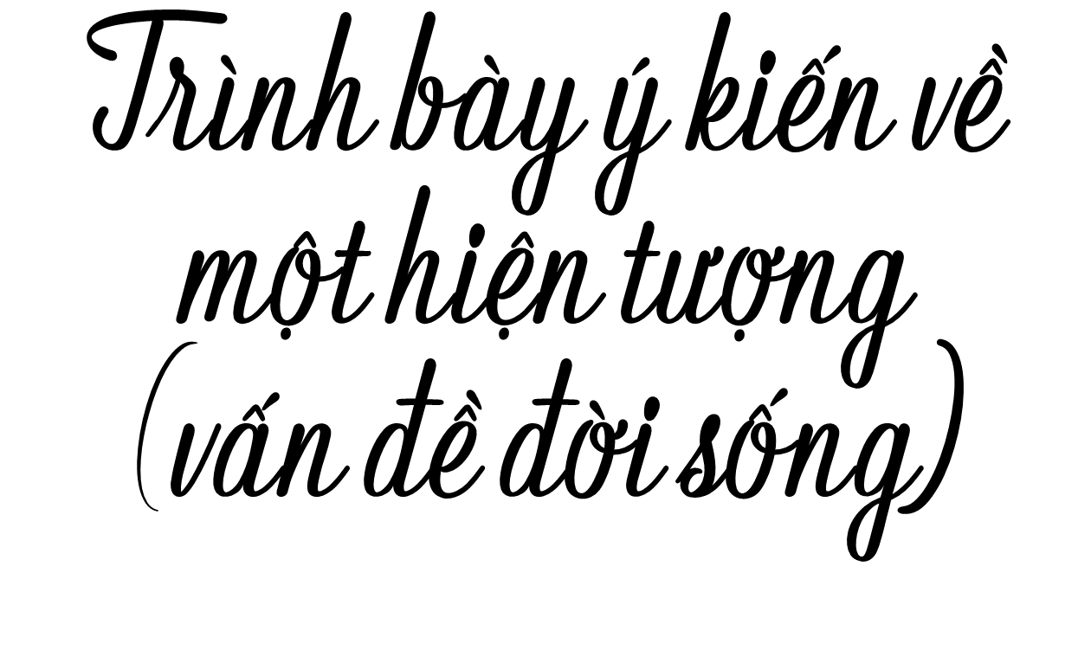
NÓI VÀ NGHE

Slide 3

CẤU TRÚC BÀI HỌC
Trước khi nói
I
Trình bày bài nói
II
Sau khi nói
III

Slide 4


I

Slide 5

1. Chuẩn bị nội dung nói
- Chọn một hiện tượng (vấn đề) trong đời sống mà em quan tâm
- Tóm lược nội dung bài viết dưới dạng đề cương.
- Chú ý sự khác nhau về cách mở đầu, triển khai, kết thúc giữa các bài viết và nói để trình bày nội dung bằng ngôn ngữ phù hợp
- Đánh dấu những chỗ cần nhấn mạnh, ghi chú thêm các số liệu, dẫn chứng…

Slide 6
2. Tập luyện
Dựa vào dàn ý và thực hiện việc trình bày ý kiến về hiện tượng đời sống trước tổ hoặc lớp. (có thể luyện tập kể trước gương khi ở nhà).
- Chú ý bảo đảm nội dung và cách kể để câu chuyện trở nên hấp dẫn.
- Có thể sử dụng thêm tranh ảnh, đạo cụ…kết hợp với
ngôn ngữ hình thể để bài nói thêm sinh động và hấp dẫn hơn.

Slide 7

II

Slide 8
1. MỞ ĐẦU
Xin chào thầy cô và các bạn học sinh trường… Tôi là… Hôm nay tôi xin phép đứng ở đây trình bày những ý kiến quan điểm về tình trạng môi trường hiện nay. Như chúng ta đã biết, hiện nay, cùng với các vấn đề như bùng nổ dân số, xung đột vũ trang hay nạn khủng bố, thì ô nhiễm môi trường đang là một vấn đề thời sự được cả thế giới quan tâm bởi những ảnh hưởng vô cùng to lớn của chúng tới con người. Đến với Hội thi hôm nay, em xin được tham gia thuyết trình với chủ đề: Chung tay vì một môi trường xanh - sạch - đẹp.
Chào hỏi
Giới thiệu vấn đề nghị luận
Ví dụ: “Tình trạng ô nhiễm môi trường hiện nay”

Slide 9
1. MỞ ĐẦU
2. TRIỂN KHAI
3. KẾT LUẬN
- Chào hỏi
- Giới thiệu vấn đề nghị luận
- Ví dụ: “Tình trạng ô nhiễm môi trường hiện nay”
- Lần lượt trình bày các ý theo nội dung đã chuẩn bị. Khi nói, cần sử dụng lí lẽ và bằng chứng.
- Nhấn mạnh ý kiến riêng của bản thân.
- Tóm lược nội dung đã trình bày.
- Gợi suy nghĩ và kích thích sự đối thoại của người nghe.
- Lời cảm ơn

Slide 10
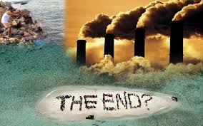
Kính thưa cô giáo và các bạn, cùng với việc môi trường bị ô nhiễm, trái đất của chúng ta đang ngày một nóng lên, thiên nhiên đã nổi giận, môi trường sống của chúng ta đã không còn đủ kiên nhẫn nữa. Nếu quý vị đã có ý thức bảo vệ môi trường, xin hãy tiếp tục, còn nếu chưa thì cũng đừng quá lo lắng, hãy thay đổi thói quen ngay từ bây giờ. Chỉ có như vậy thì môi trường tự nhiên mới mãi là cái nôi êm ái của mỗi chúng ta. Bài nói của tôi đến đây là kết thúc, cảm ơn cô và các bạn đã chú ý lắng nghe. Rất vinh dự nếu có dịp đứng lên chia sẻ với cô và các bạn ở những chủ đề khác. Xin cảm ơn!

Slide 11
LƯU Ý
Điều chỉnh giọng nói và tốc độ nói phù hợp
Giọng nói truyền cảm, cách nói nghiêm túc nhưng vui vẻ
Ánh mắt, nét mặt, cử chỉ, điệu bộ phù hợp, thể hiện sự tương tác với người nghe

Slide 12

III

Slide 13
Trao đổi về bài nói theo một số gợi ý sau:
Người nghe | Người nói
- Trao đổi lại với người nói về hiện tượng (vấn đề) đời sống được bàn luận, về cách trình bày bài nói. - Thảo luận bằng cách nêu thắc mắc, yêu cầu người nói giải đáp thêm. Nhận xét về lí lẽ và bằng chứng mà người nói sử dụng. | - Lắng nghe ý kiến phản hồi của người nghe. - Giải thích thêm những chỗ người nghe thắc mắc. - Bảo vệ ý kiến của mình nếu nhận thấy ý kiến đó đúng.

Slide 14

Yêu cầu: Chia 4 nhóm, mỗi nhóm cử 1 bạn đại diện lên nói trước lớp
Các nhóm còn lại lắng nghe, đánh giá theo bảng

Slide 15

Xin chào thầy cô và các bạn học sinh trường… Tôi là… Hôm nay tôi xin phép đứng ở đây trình bày những ý kiến quan điểm về tình trạng môi trường hiện nay. Như chúng ta đã biết, hiện nay, cùng với các vấn đề như bùng nổ dân số, xung đột vũ trang hay nạn khủng bố, thì ô nhiễm môi trường đang là một vấn đề thời sự được cả thế giới quan tâm bởi những ảnh hưởng vô cùng to lớn của chúng tới con người. Đến với Hội thi hôm nay, em xin được tham gia thuyết trình với chủ đề: Chung tay vì một môi trường xanh - sạch - đẹp.
Vậy môi trường là gì? Vâng, môi trường là tất cả các yếu tố tự nhiên và xã hội cần thiết cho sự sinh sống, sản xuất của con người, như tài nguyên thiên nhiên, không khí, đất, nước, ánh sáng, cảnh quan, quan hệ xã hội. Môi trường tự nhiên vẫn đang từng phút cung cấp cho cuộc sống con người những nguồn lợi vô giá.Thế nhưng, con người đã và đang làm gì để đền đáp, bảo vệ cho môi trường, cái nôi nuôi dưỡng sự sống của chính mình? Câu hỏi ấy tưởng chừng rất đơn giản nhưng lại làm cho ta phải giật mình một khi trả lời.

Slide 16
Bạn có thấy chăng nước mắt của những dòng sông? Bạn có nghe chăng sự nghẹn ngào của biển cả? Ai đó có nghe không tiếng gào thét của núi rừng? Có một thời đó là những vẻ đẹp, là nguồn cảm hứng vô tận cho thi ca, nhạc, họa, là những điều kỳ diệu mà tạo hóa đã tặng cho con người. Thế nhưng, con người ngày càng quay cuồng trong guồng quay chóng mặt của cơ chế thị trường, của những cạnh tranh khốc liệt, của lòng tham không đáy thì núi rừng ngày càng bị tàn phá, biển cả, sông ngòi càng ô nhiễm, nhiều đô thị khói bụi mù mịt, nước thải đen ngòm, rác có ở khắp nơi. Có thể thấy rằng, con người đã và đang xúc phạm tới tự nhiên và tất nhiên chúng ta phải trả giá. Ngay giờ đây, khi chúng ta đang ngồi bên nhau bàn về môi trường thì nước mắt miền Trung vẫn chưa khô bởi sự tàn phá của cơn áp thấp nhiệt đới. Bầu không khí đau thương, tang tóc khắp mấy tỉnh miền Trung làm chúng ta không thể không xót xa.
Vậy nguyên nhân nào dẫn đến tình trạng trên? Theo em, đó là những nguyên nhân sau:
Thứ nhất: Ô nhiễm mặt nước
Thứ 2: Ô nhiễm nước ngầm
Thứ 3. Ô nhiễm không khí do môi trường sống:
Thứ 4. Khai khoáng công nghiệp

Slide 17
Thứ 5. Nước thải không được xử lý
Thứ 6. Ô nhiễm không khí ở các đô thị
Đứng trước một thực tại cấp thiết đáng lo ngại, chính quyền các cấp và nhân dân trong huyện Bắc Quang chúng ta cũng đã chính thức bắt tay vào nhiệm vụ tìm lại sự trong lành, khỏe mạnh cho môi trường sống. Hàng ngày, các công nhân của công ty vệ sinh môi trường thị xã phải len lỏi vào hầu hết các ngõ ngách của thị trấn Việt Quang để thu gom và xử lý rác thải. Từ hình ảnh những người công nhân phải ngày ngày đối mặt với biết bao rác bẩn, trong đó có không ít những mầm bệnh nguy hiểm, mỗi chúng ta hãy tự xây dựng cho mình ý thức vứt rác đúng nơi quy định, vừa là để giúp đỡ những người công nhân vệ sinh, vừa là để bảo vệ cuộc sống của chính mình. Hằng năm, huyện chúng ta còn rất tích cực tham gia Tết trồng cây, bảo vệ rừng đồi, tuyên truyền phát động phong trào tự dọn vệ sinh tới từng khu dân cư... Tất cả những việc làm đó đã và đang góp phần làm cho huyện ta ngày càng thân thiện với môi trường.

Slide 18
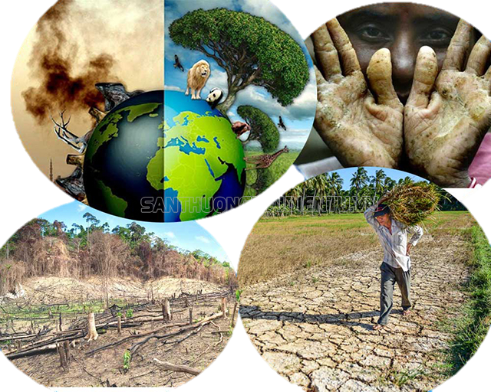
Kính thưa cô giáo và các bạn, cùng với việc môi trường bị ô nhiễm, trái đất của chúng ta đang ngày một nóng lên, thiên nhiên đã nổi giận, môi trường sống của chúng ta đã không còn đủ kiên nhẫn nữa. Nếu quý vị đã có ý thức bảo vệ môi trường, xin hãy tiếp tục, còn nếu chưa thì cũng đừng quá lo lắng, hãy thay đổi thói quen ngay từ bây giờ. Chỉ có như vậy thì môi trường tự nhiên mới mãi là cái nôi êm ái của mỗi chúng ta. Bài nói của tôi đến đây là kết thúc, cảm ơn cô và các bạn đã chú ý lắng nghe. Rất vinh dự nếu có dịp đứng lên chia sẻ với cô và các bạn ở những chủ đề khác. Xin cảm ơn!

Slide 19
PHIẾU ĐÁNH GIÁ THEO TIÊU CHÍ
Nhóm:……….
Tiêu chí | Mức độ
 | Chưa đạt | Đạt | Tốt
1.Vấn đề đưa ra mang tính thời sự, hay | Không đưa ra được vấn đề mang tính thời sự | Vấn đề mang tính thời sự | Vấn đề nóng bỏng trong XH hiện nay
2. Nội dung | ND sơ sài, không nêu được ý kiến, lí lẽ, bằng chứng thuyết phục | HS đưa ra lí lẽ, bằng chứng thuyết phục | Có sức thuyết phục sử dụng lí lẽ và bằng chứng từ thực tế trong đời sống
3. Nói to, rõ ràng, truyền cảm. | Nói nhỏ, khó nghe; nói lắp, ngập ngừng… | Nói to nhưng đôi chỗ lặp lại hoặc ngập ngừng 1 vài câu. | Nói to, truyền cảm, hầu như không lặp lại hoặc ngập ngừng.
4. Sử dụng yếu tố phi ngôn ngữ phù hợp. | Điệu bộ thiếu tự tin, mắt chưa nhìn vào người nghe; nét mặt chưa biểu cảm hoặc biểu cảm không phù hợp. | Điệu bộ tự tin, mắt nhìn vào người nghe; nét mặt biểu cảm phù hợp với nội dung câu chuyện. | Điệu bộ rất tự tin, mắt nhìn vào người nghe; nét mặt sinh động.
5. Mở đầu và kết thúc hợp lí | Không chào hỏi/ và không có lời kết thúc bài nói. | Có chào hỏi/ và có lời kết thúc bài nói. | Chào hỏi/ và kết thúc bài nói một cách hấp dẫn.
Tổng:………/10 điểm

Slide 20
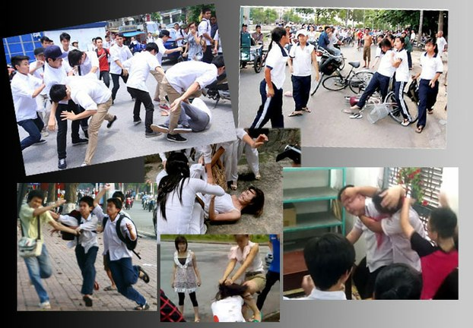
Đề: Trình bày suy nghĩ của em về nạn bạo lực học đường.

Slide 21
CỦNG CỐ, MỞ RỘNG
Câu 1:
a. Vì sao việc khẳng định cái riêng của mỗi người luôn là điều cần thiết?
- Cái riêng của mỗi người luôn là điều cần thiết. Bởi vì chính cái riêng, sự độc đáo trong mỗi một con người sẽ làm cho một tập thể, cộng đồng trở nên phong phú, đóng góp được cho tập thể cái là của chính mình.
b. Vì sao trong cuộc sống, giữa mọi người cần có sự thấu hiểu, chia sẻ?
- Trong cuộc sống, giữa mọi người cần có sự thấu hiểu, chia sẻ vì chính những sự thấu hiểu, chia sẻ đó làm cho người trở nên gần gũi với nhau hơn, sát lại gần nhau hơn, và càng làm cho mỗi con người tự hoàn thiện mình hơn.

Slide 22
CỦNG CỐ, MỞ RỘNG
Câu 2:
Những vấn đề cần xác định | Đoạn (a) | Đoạn (b)
Nội dung của đoạn văn
Mục đích của đoạn văn
Kiểu văn bản có chứa đoạn văn
Bố Ni-cô-la cho rằng không cần sự giúp đỡ gì từ người hàng xóm, nên đã ngắt lời câu trả lời của cậu bé.
Quan điểm của tác giả về sự phân chia hai loại khác biệt trên cơ sở chứng kiến những gì đã diễn ra.
Kể chuyện
Thuyết phục
Văn bản truyện (tự sự)
Văn bản nghị luận

Slide 23
LOGO
THANKS

